Slide 1
KHỞI ĐỘNG

Slide 2
Bài 8: Quan tâm, chăm sóc cha mẹ
Bài 9: Chăm sóc, giúp đỡ em nhỏ

Slide 3
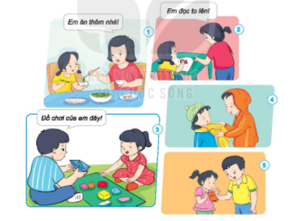
Bạn nhỏ đã làm gì để thể hiện sự chăm sóc, giúp đỡ em nhỏ?

Slide 4
LUYỆN TẬP

Slide 5
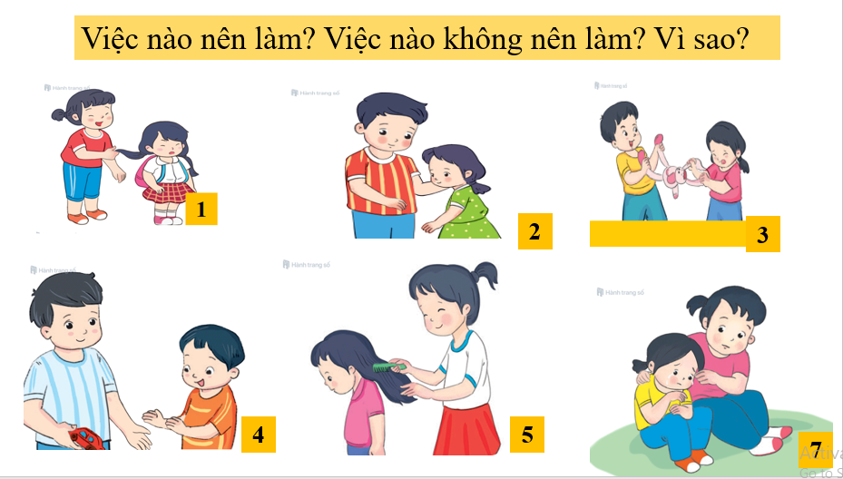

Slide 6
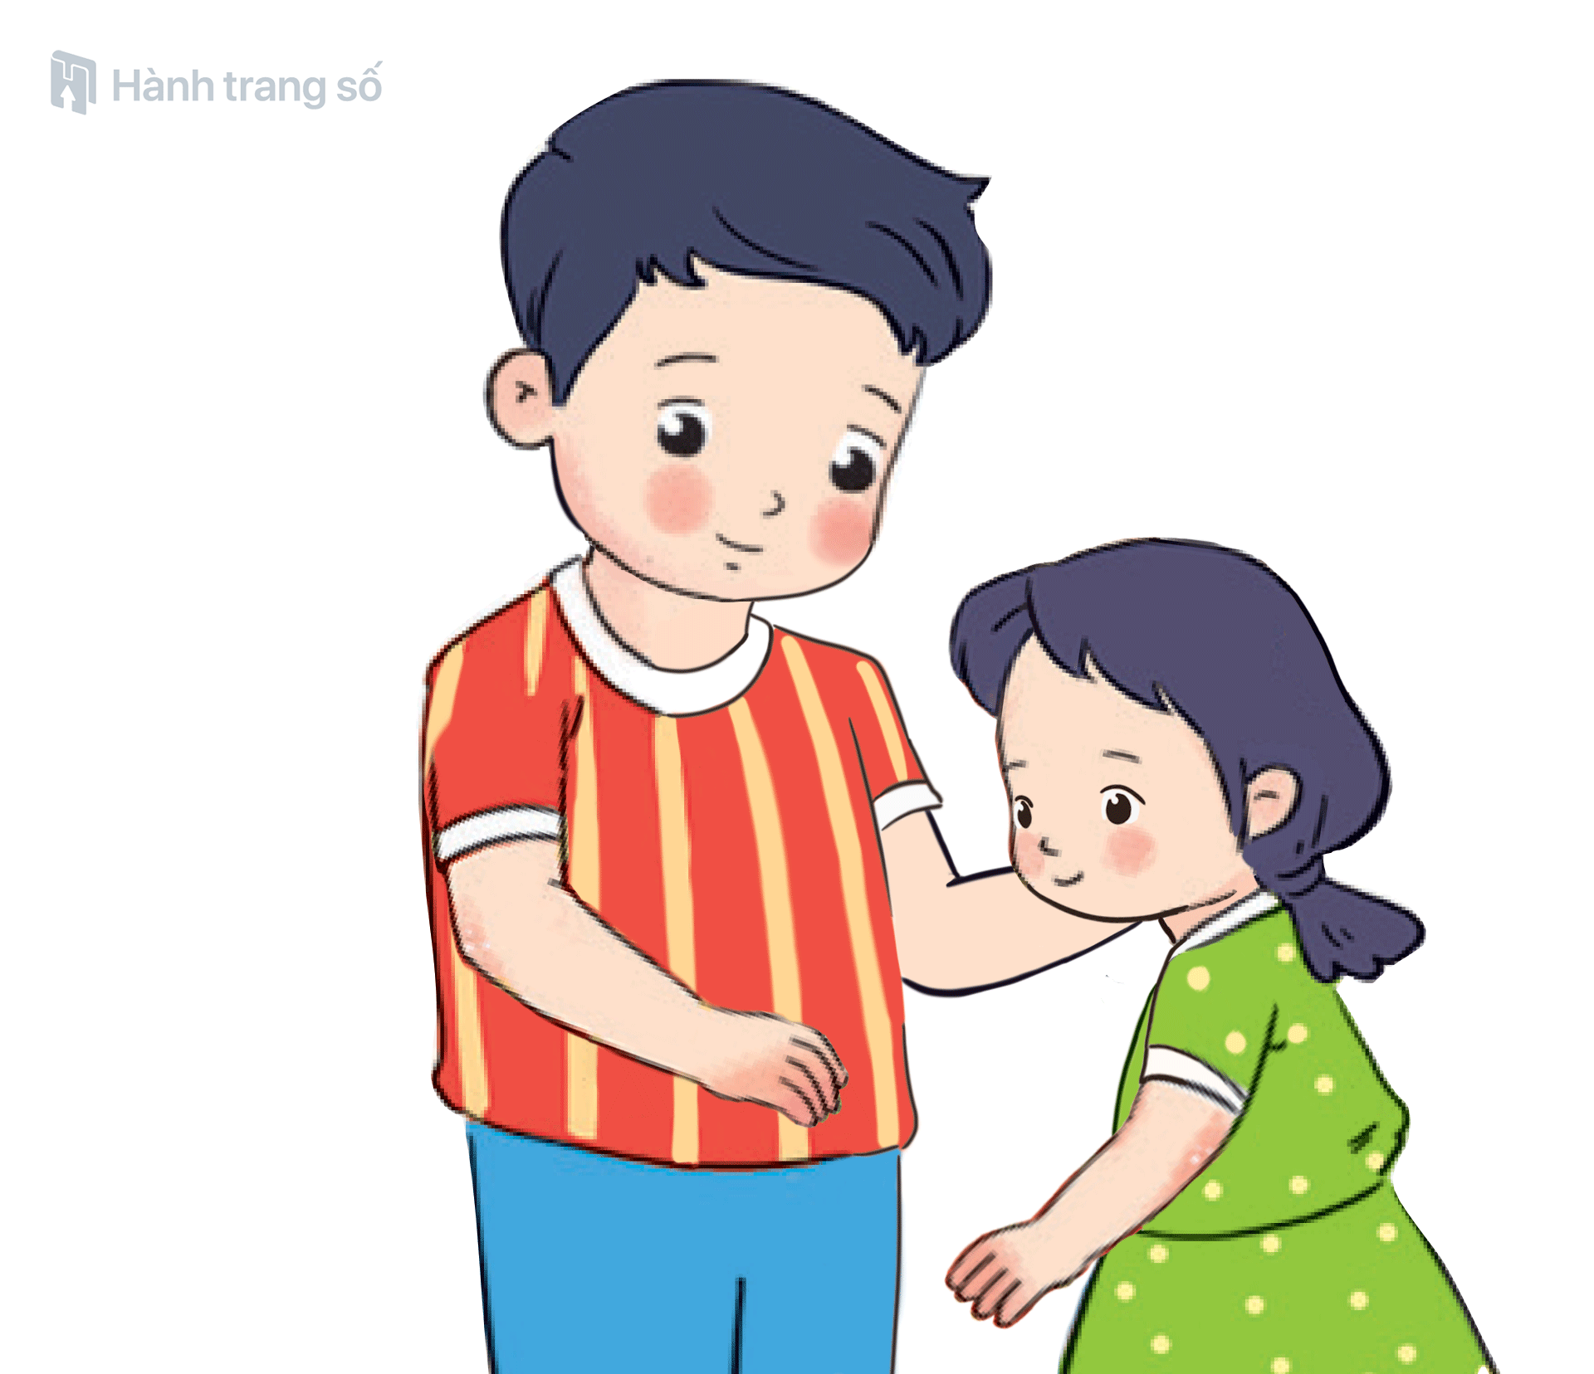
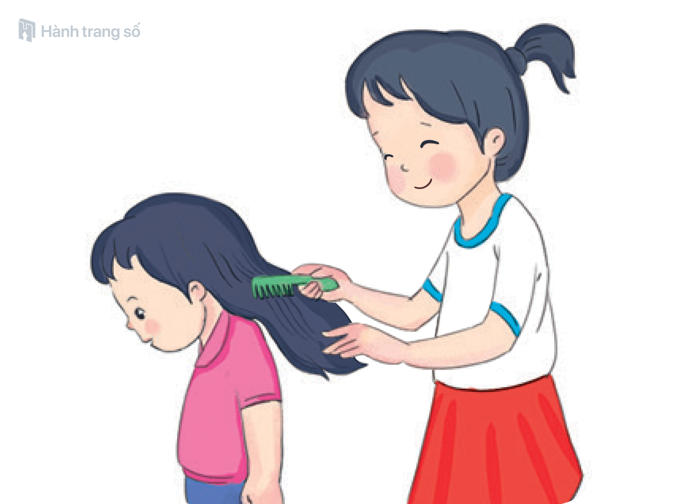
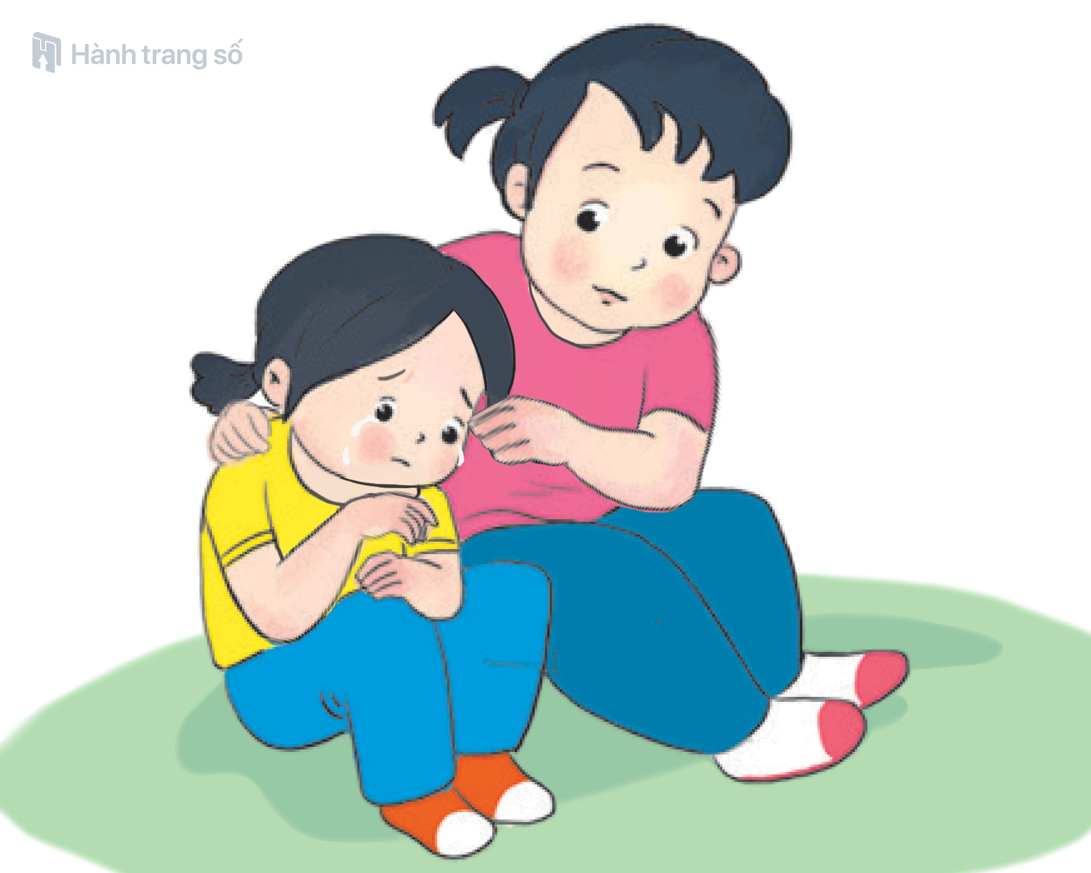
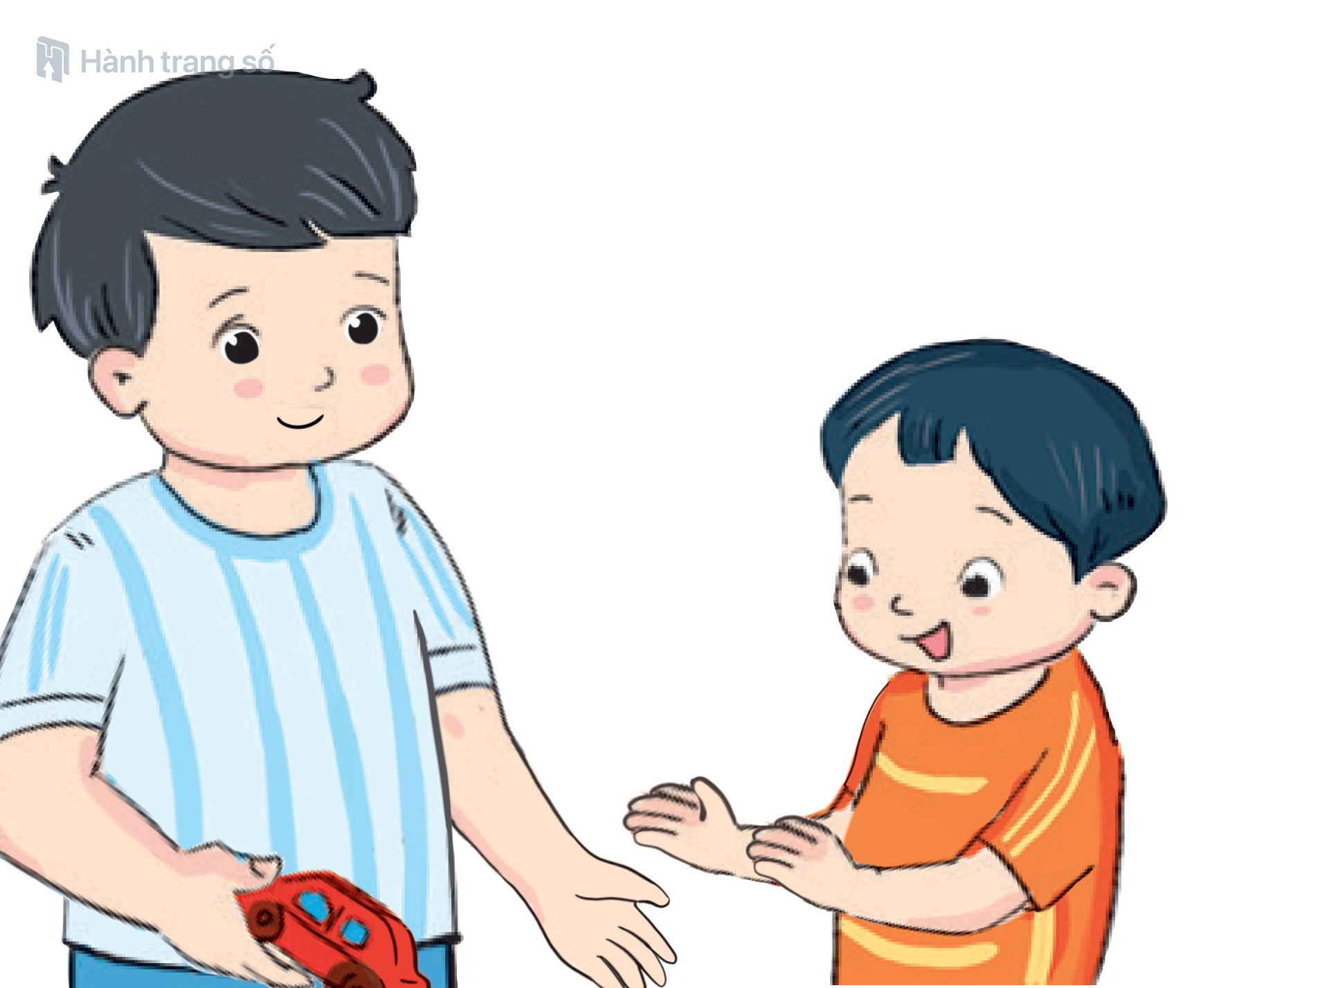

Slide 7
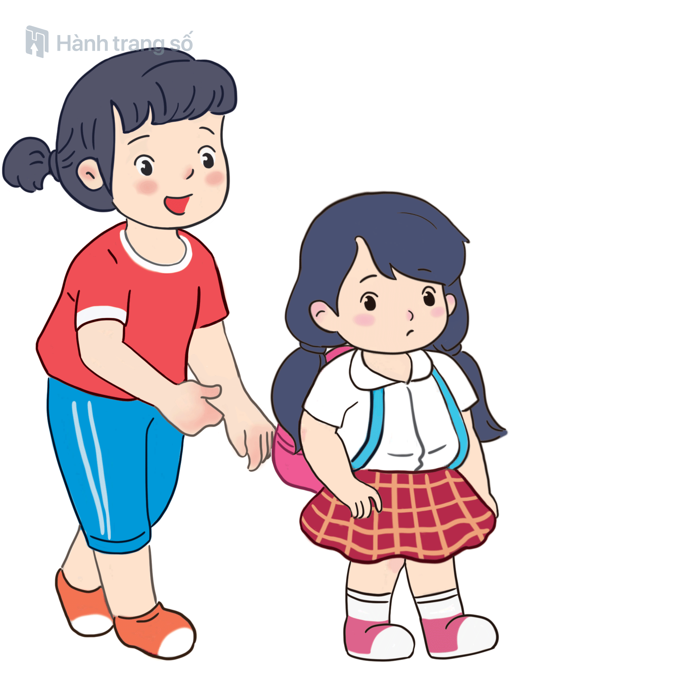
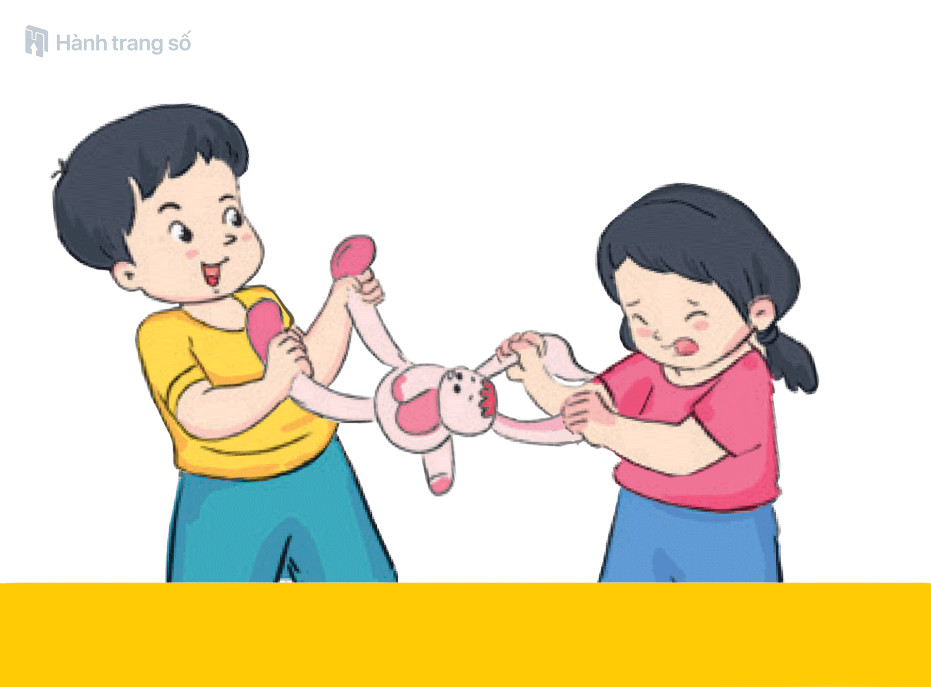

Slide 8
CHIA SẺ
Những việc con đã làm để chăm sóc, giúp đỡ em nhỏ?

Slide 9
Khi thấy em bé khóc, con sẽ làm gì?

Slide 10
Quan tâm, chăm sóc mẹ cha
Em luôn ghi nhớ mới là con ngoan.
Anh em chung một mái nhà
Quan tâm, giúp đỡ, chan hòa yêu thương.

Slide 11
CẢM ƠN VÌ CÁC CON
ĐÃ RẤT TÍCH CỰC TRONG TIẾT HỌC.
CHÚC CÁC CON BÌNH AN TRONG
MÙA DỊCH COVID!

